Slide 1


浙江理工大学
硕士学位论文中期报告
基于深度学习高分辨率遥感影像语义分割研究
答辩人：尚群峰
指导人：沈炜
专 业：计算机技术
日期：2019年6月21号

Slide 2
概述
总体说明
已经完成的工作
后续安排
School of Informatics, Zhejiang Sci-Tech University

Slide 3
总体说明
语义分割
将视觉输入分为不同语义的可解释类别.
遥感影像
记录各种地物电磁波大小的胶片或照片.
研究目的
让语义分割应用到遥感影像上,对道路规划,灾后重建等提供有效的帮助.
School of Informatics, Zhejiang Sci-Tech University

Slide 4
已经完成的工作
数据的预处理
deconv网络研究
unet网络研究
后处理crf
网络的结合
训练效果
School of Informatics, Zhejiang Sci-Tech University

Slide 5
预处理
旋转图像
原图像
预处理图像
镜像图像
输入图像
高斯图像
School of Informatics, Zhejiang Sci-Tech University

Slide 6
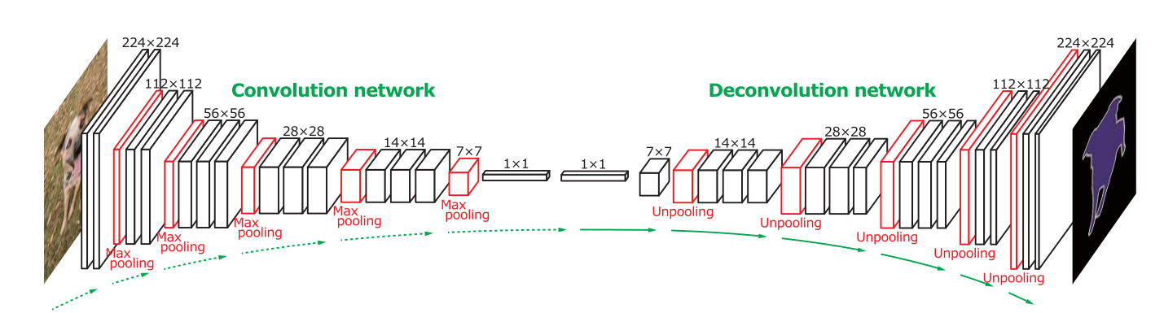
deconv网络研究
deconv网络是基于VGG16的，最后两个卷积层，改成全连接层，然后进行上采样在对遥感数据进行语义分割。
School of Informatics, Zhejiang Sci-Tech University

Slide 7
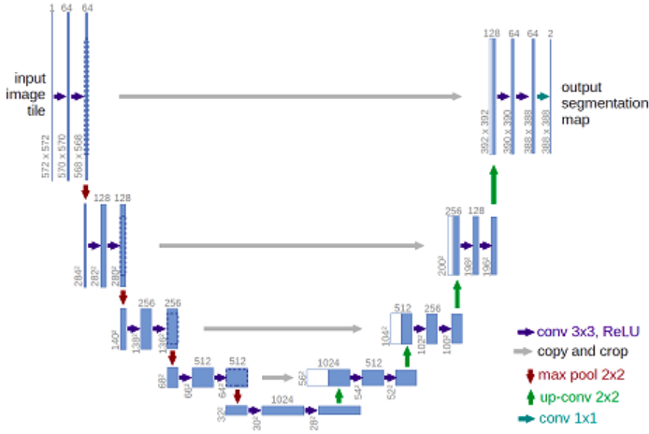
unet网络研究
unet网络是基于VGG16，通过对卷积层进行特征融合和上采样进行扩展图像
School of Informatics, Zhejiang Sci-Tech University

Slide 8

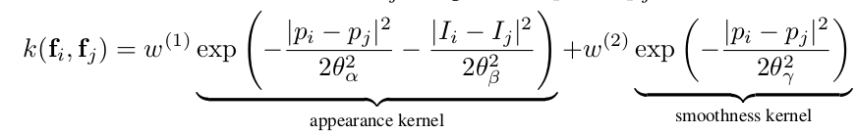
crf
条件随机场的研究,条件随机场是概率图模型，像素与像素间的关系作为边，即构成了一个条件随机场。
School of Informatics, Zhejiang Sci-Tech University

Slide 9
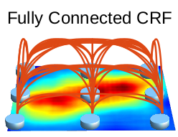
network
新的网络
deconv
unet
School of Informatics, Zhejiang Sci-Tech University

Slide 10
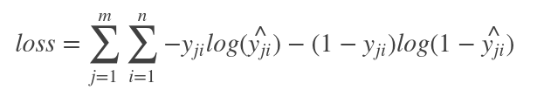
loss
m为当前batch中的样本量，n为类别数。
School of Informatics, Zhejiang Sci-Tech University

Slide 11
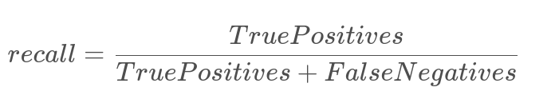
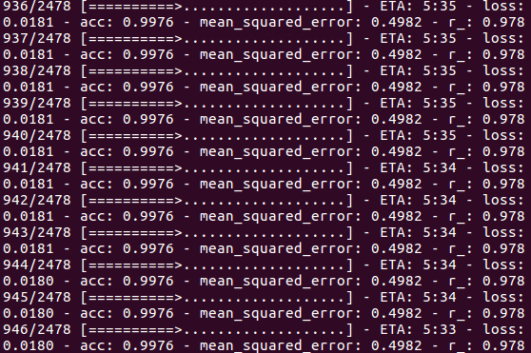
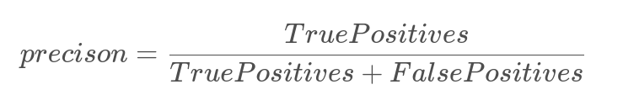
评估
School of Informatics, Zhejiang Sci-Tech University

Slide 12






训练效果
School of Informatics, Zhejiang Sci-Tech University

Slide 13
后续安排
小论文安排
对比实验结果
编写小论文
大论文安排
论文初稿撰写
后续修改
School of Informatics, Zhejiang Sci-Tech University

Slide 14

敬请指导
PPT模板下载：www.1ppt.com/moban/ 行业PPT模板：www.1ppt.com/hangye/
节日PPT模板：www.1ppt.com/jieri/ PPT素材下载：www.1ppt.com/sucai/
PPT背景图片：www.1ppt.com/beijing/ PPT图表下载：www.1ppt.com/tubiao/
优秀PPT下载：www.1ppt.com/xiazai/ PPT教程： www.1ppt.com/powerpoint/
Word教程： www.1ppt.com/word/ Excel教程：www.1ppt.com/excel/
资料下载：www.1ppt.com/ziliao/ PPT课件下载：www.1ppt.com/kejian/
范文下载：www.1ppt.com/fanwen/ 试卷下载：www.1ppt.com/shiti/
教案下载：www.1ppt.com/jiaoan/
字体下载：www.1ppt.com/ziti/

